Slide 1
Az első keresztyének kora
(Olvasmány)
Áldás, Békesség!
Kedves Szülők!
Kérjük, hogy segítsenek a gyermeküknek a hittanóra tananyagának az elsajátításában!
Fontos technikai információ:
A PPT-t diavetítésben érdemes nézni, mert akkor a linkek egyszerű kattintásra is működnek!
DIGITÁLIS HITTANÓRA
A digitális hittanórán szükség
lesz:
Stabil és folyamatos Internet kapcsolatra,
Üres lapra vagy hittanfüzetre,
Ceruzára és/vagy tollra,
Kamerás mobiltelefonra az írásos feladatok fotózásához!
Javaslat: A PPT fájlok megjelenítéséhez használják a WPS Office ingyenes verzióját (Letölthető innen: WPS Office letöltések ). Az alkalmazás elérhető Windows-os és Android-os platformokra is!

Slide 2
Kezd a digitális hittanórát az óra eleji imádsággal!
A mai digitális hittanórán arról lesz szó, hogyan terjedt el a keresztyénség!

Slide 3
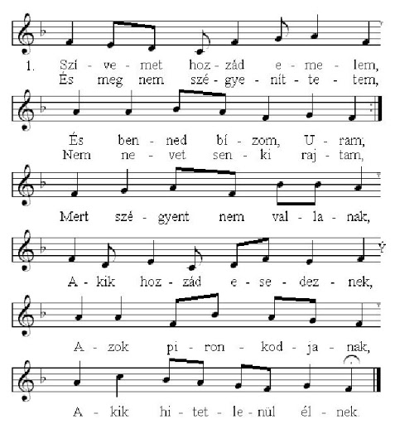
Református Énekeskönyv 25. zsoltár
Énekeljünk együtt!
Szívemet hozzád emelem, és benned bízom, Uram; És meg nem szégyeníttetem, nem nevet senki rajtam, mert szégyent nem vallanak, akik hozzád esedeznek. Azok pironkodjanak, akik hitetlenül élnek.
Útaid, Uram, mutasd meg, hogy el ne tévelyedjem; Te ösvényidre taníts meg, miken intézd menésem. És vezérelj engemet a Te szent igaz Igédben; Oltalmazd életemet, mert benned bízom, Úr Isten.

Slide 4
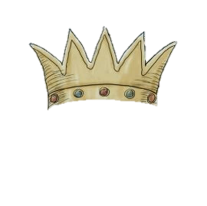
Gondolkodj el a következő kérdéseken!
Játszunk képzeletben!
Mit tennél, ha király lennél?
Milyen intézkedéseket hoznál az országodban?
Például: Hogyan teremtenél békét?
Fogalmazz meg három új törvényt is, amit azonnal bevezetnél!
Kiknek kedveznél ezekkel a rendelkezésekkel?

Slide 5
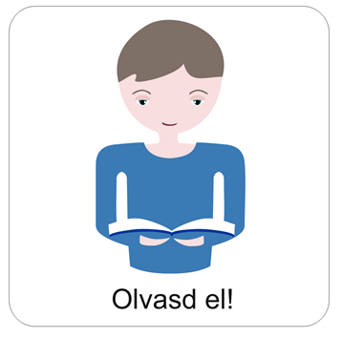
Az első keresztyének a Római Birodalom területén éltek
Az ókorban a világ 4/5 részét a Római Birodalom foglalta magában.
Palesztina területe is a Római Birodalomhoz tartozott akkoriban és a császár volt az uralkodó.
Egységes volt az államszervezet, a jog és a hadsereg is.
Rendszeres volt a postaközlekedés, élénk kereskedelem, kitűnő országutak jellemezték a birodalmat.
A nyelvi egység is kialakulóban volt: a görög nyelvet beszélték.
Sokan mégis változást és szabadságot reméltek Izraelben, mert
a rómaiak súlyos adóterheket szabtak ki az elfoglalt területekre, így Palesztinára is.

Slide 6
Háttérinformációkat találsz az alábbi táblázatban a kor megismeréséhez!
Nyelv | A görög nyelv általánosan ismert volt.
Különböző vallások | zsidó, keresztyén, császárkultusz.
Váradalom jellemezte az embereket | Sokan a Messiás király érkezését várták, aki felszabadítja a népet az elnyomó rómaiak uralma alól.
Nagyvárosok | Jeruzsálem, Róma, Korinthus.
Az uralkodói hatalom | a császár kezében volt, aki súlyos adókkal sanyargatta a meghódított területeken élőket.

Slide 7
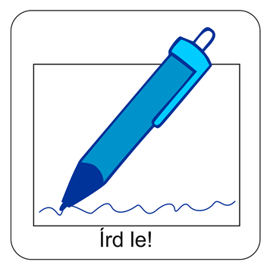
Jézus a megígért Messiás! Nézd meg az animációs filmet!
Ide kattints az animációs film elindításához!
Tudod-e?
A Messiás szó a héber ‘felkent’ szó görögösített változata. A ‘felkent’ szó arra a mozdulatra utal, amely során a király, a pap és a próféta fejét olajjal megkenték, és így iktatták be őket tisztükbe.
Az emberek vágyakoztak egy olyan Messiás után, aki majd karddal vívja ki a szabadságot!
Krisztus azonban nem ezt a váradalmat töltötte be, hanem az Atya Isten akaratát kereste! Krisztust az Atya választotta ki Messiásnak!
Minden szava és tette azt sugározta, hogy Ő az Istentől jött!
Isten országában, Isten akarata érvényesül!
Jézus Krisztus közel hozta számunkra ezt az országot!

Slide 8
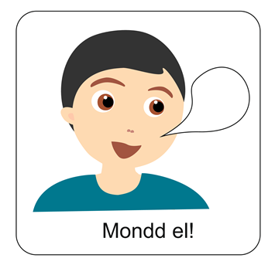
Egy lényeges kérdés!
Jézus egy fontos kérdést tett fel tanítványainak, akik Őt hallgatták.
„Ti kinek mondotok engem?”
Erre a kérdésre Péter így válaszolt:
„Te vagy a Krisztus az élő Isten fia!” Ez azt jelenti: Te vagy a Messiás!
Ha meg vagy győződve erről, mondd el most te is:
„Te vagy a Krisztus az élő Isten fia!”
Péter ebben a mondatban megvallotta hitét, és azt is, hogy kinek tartja Jézust!

Slide 9
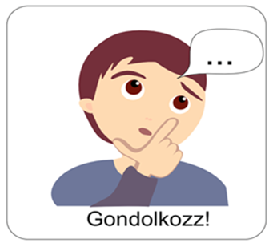
Jól jegyezd meg!
Jézus az a király, aki nem harccal, hanem kereszthalálával szabadított meg minket.
Ő bennünket is alázatra és szelídségre tanít!
Jézus közel hozta számunkra Isten országát és igazságát, hogy akaratát keressük!
A keresztyének, Jézus követői mind azon munkálkodnak, hogy terjedjen az egész világon az evangélium.

Slide 10
Készíts egy feljegyzést!
Mivel tudod Isten országát építeni? Írj össze minél több gondolatot!
A válaszaidat küldd el a Hittanoktatódnak!

Slide 11
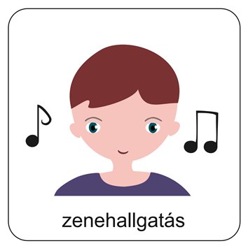
Hallgasd meg a 395. dicséretet a Református Énekeskönyvből!
A következő dián találod az online feladatot!
Lapozz!

Slide 12
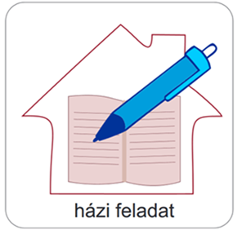
Most készítsd el a házi feladatodat!
Itt találod a feladatot!
Kis technikai segítség a feladat kitöltéséhez:
1. Diavetítésben nézd ezt a diát!
2. Kattints a pirossal aláhúzott szövegre!
3. A felugró ablakba írd be a teljes neved! (Nincs szükség regisztrálni!)
4. Töltsd ki a feladatot!
5. Ha kész vagy, nyugodtan bezárhatod a böngészőt! (A rendszer automatikusan elmenti feladataidat!)

Slide 13
Mi Atyánk, aki a mennyekben vagy, szenteltessék meg a te neved, jöjjön el a te országod, legyen meg a te akaratod, amint a mennyben, úgy a földön is; Mindennapi kenyerünket add meg nekünk ma, és bocsásd meg vétkeinket, miképpen mi is megbocsátunk az ellenünk vétkezőknek; És ne vígy minket kísértésbe, de szabadíts meg a gonosztól; Mert tied az ország, a hatalom és a dicsőség mindörökké. Ámen. (Mt 6,9-13)
A digitális hittanóra végén így imádkozz!
Kedves Hittanos!
Várunk a következő digitális hittanórára!

Slide 14
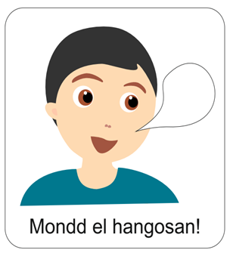
Áldás, Békesség!
Tanuld meg ezt az aranymondást!
Mond el hangosan is!
„Jöjjön el a te országod, legyen meg a te akaratod, amint a mennyben, úgy a földön is.” Máté 6,10
Kedves Szülők!
Köszönjük a segítségüket!
Isten áldását kívánjuk ezzel Igével!
A PPT-ben felhasznált képek a www.unsplash.com internetes oldalon találhatóak és ingyenesen letölthetök!

